Slide 1
线性分组码
汉明码
(n,k)线性分组码及构成原理
生成矩阵和一致校验矩阵
伴随式和检错能力

Slide 2
汉明码的构造
回忆奇偶监督偶校验码
  发送端编码：将一位监督码元附加在信息码元后，使得码元中“1”码元个数为偶数。
  接收端译码：
    计数接收码组中“1”码元个数是否为偶数，即计算：S=a_{n-1}+ a_{n-2}+……+ a₀ … …… ……… ……（1）
    S=0认为没错，S=1认为有错。
    （1）式称为监督方程/监督关系式，S称为校正子/校验子/伴随式

Slide 3
监督位增加到2位：有两个监督方程，两个伴随式；两个伴随式组合有四种（00表示无错，01、10、11表示一位错码的三种可能位置）
监督位增加到r位：可指示一位错码的（2^{r}-1）个可能位置
一般说来，对于（n，k)分组码，若希望用r=n-k个监督位构造出的r个监督关系式来指示一位错码的n种可能位置，则要求： 2^{r}-1≥n
即2^{r} ≥k+r+1 …… …… …… ……（2）

Slide 4
举例：构造一（n，k)分组码，k=4并能纠正一位错码
  欲纠正一位错码，由（2）式知r ≥3。取r=3，则n=k+r=7
  设7位码元为：a₆a₅ ……a₀；三个伴随式：S_{1、}S_{2、}S₃；则可规定S₁S₂S₃的八种组合与一位错码的对应关系如下（也可规定为另一种对应关系）：

Slide 5
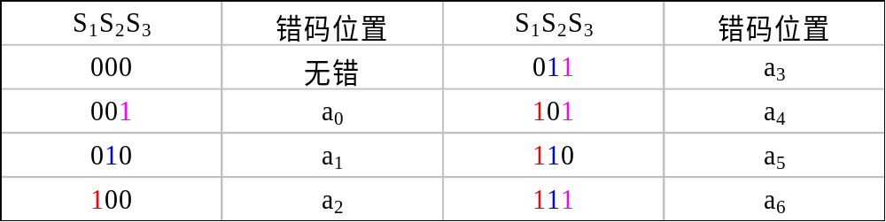

Slide 6
从上表可见：
当一位错码发生在a₂、a₄、a₅或a₆上时，S₁为1；否则为0。即a₂、a₄、a₅和a₆构成偶监督关系： S₁= a₂+a₄+a₅+a₆
同理，a₁、a₃、a₅和a₆构成偶监督关系： S₂= a₁+a₃+a₅+a₆
a₀、a₃、a₄和a₆构成偶监督关系： S₃= a₀+a₃+a₄+a₆

Slide 7
发端编码原则
信息码元a₆ 、a₅ 、a₄、a₃来源于待编码的信息序列；
监督码元 a₂ 、a₁、 a₀的取值应根据信息码元按监督关系式来决定，即使上面三式中的S₁、 S₂ 、S₃均为0： a₂+a₄+a₅+a₆=0
a₁+a₃+a₅+a₆=0 …… …… …… ……（3） a₀+a₃+a₄+a₆=0

Slide 8
进一步推导得：
a₂=a₄+a₅+a₆
a₁=a₃+a₅+a₆ …… …… …… ……（4） a₀=a₃+a₄+a₆
于是，给定信息位后，根据上式算出各监督位，于是该编码的所有码组如下表：

Slide 9
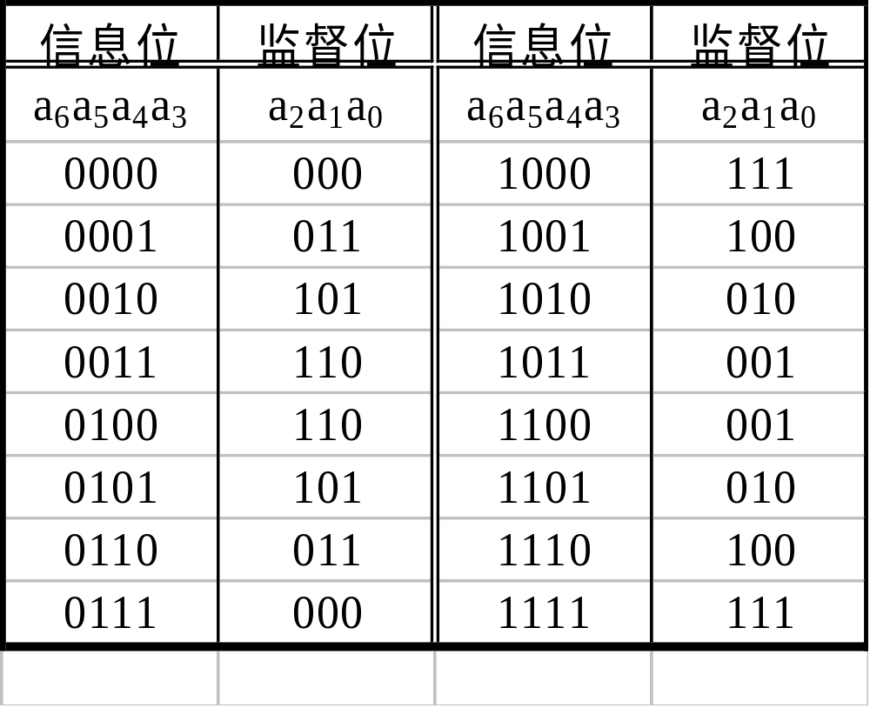

Slide 10
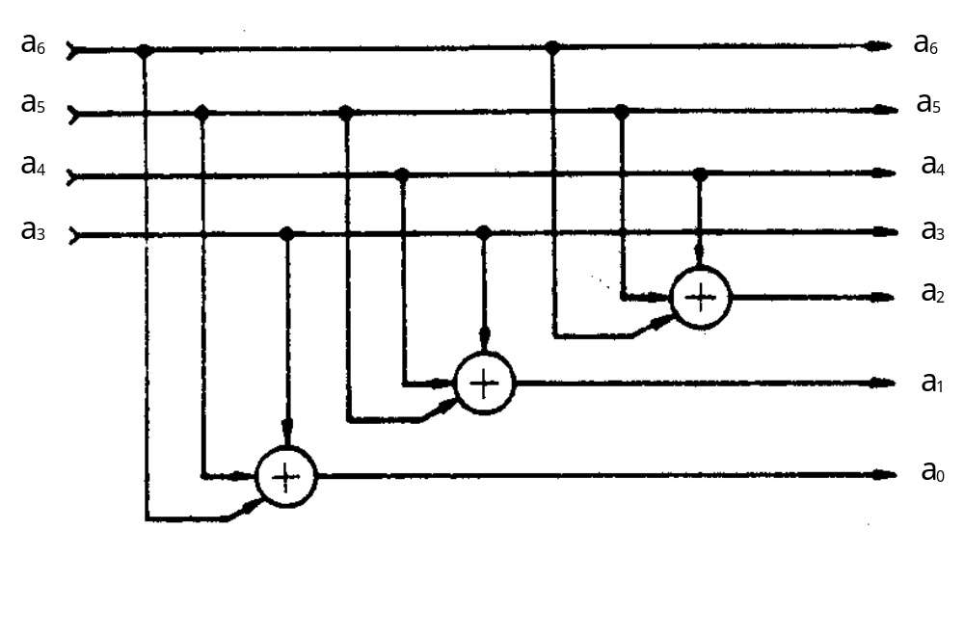
汉明码的编码电路如图所示
在接收端，为达到检查或者纠正差错的目的，只要对收到的每个码组再利用公式进行译码
另外在二元码中，准确地知道了差错的位置，也就等价于改正了差错

Slide 11
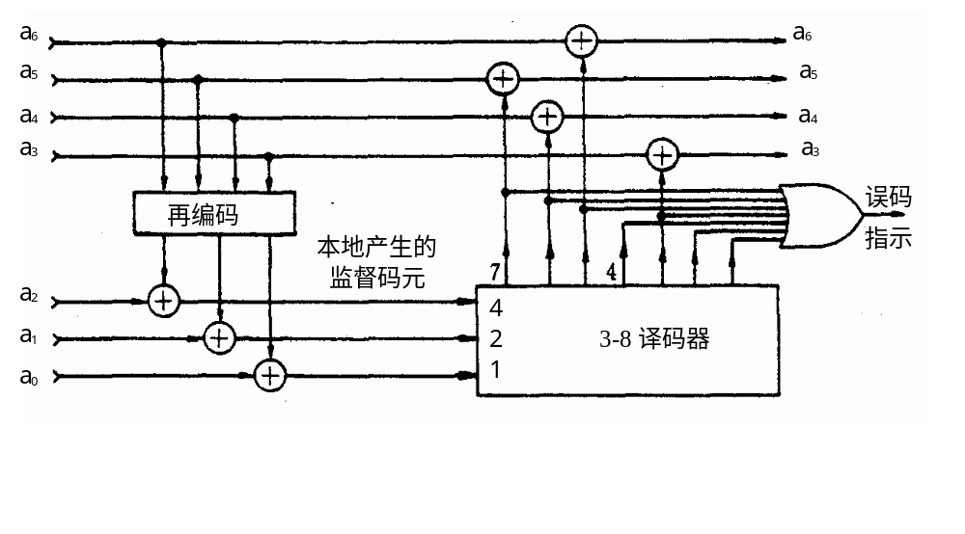
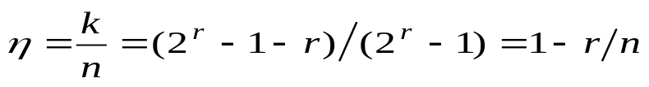
汉明码的译码电路如图所示
汉明码的编码效率较高，其编码效率

Slide 12
可见
该汉明码的编码效率较高：R=k/n=4/7≈57%。与相同码长、能纠正一位错码的其他分组码相比，该码效率最高，且实现简单。
该码的最小码距为3，能纠正一个错码或检测两个错码：
设收到码组0000011，按监督方程计算可得：S₁=0，S₂=1，S₃=1；再根据校正子组合与一位错码位置的对应关系，可知错码发生在a₃位，并加以纠正。

Slide 13
线性分组码
监督矩阵：
  沿（7，4）汉明码出发，（3）式可改写成：
  1 · a₆+ 1 · a₅+ 1 · a₄ +0 · a₃+ 1 · a₂ + 0 · a₁+ 0 · a₀=0
  1 · a₆+ 1 · a₅+ 0 · a₄ +1 · a₃+ 0 · a₂ + 1 · a₁+ 0 · a₀=0
  1 · a₆+ 0 · a₅+ 1 · a₄ +1 · a₃+ 0 · a₂ + 0 · a₁+ 1 · a₀=0
……… (5)

Slide 14
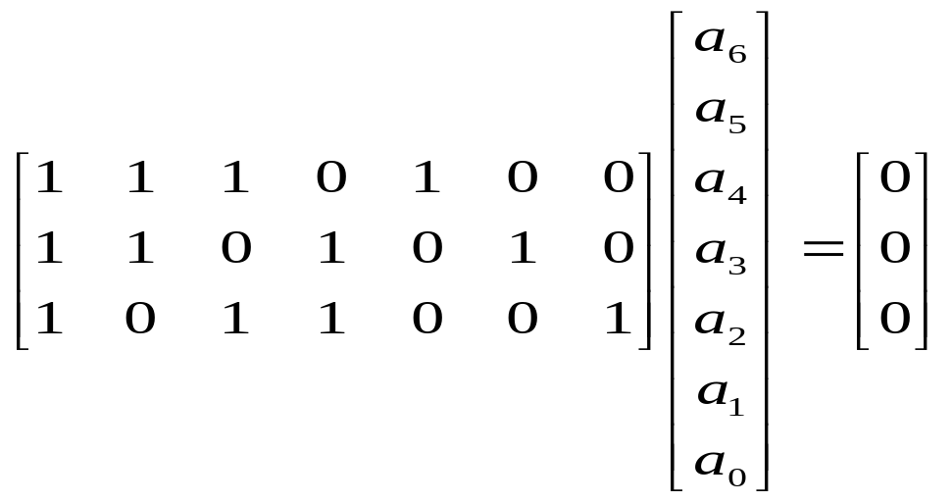
  写成矩阵形式：
…………… (6)

Slide 15
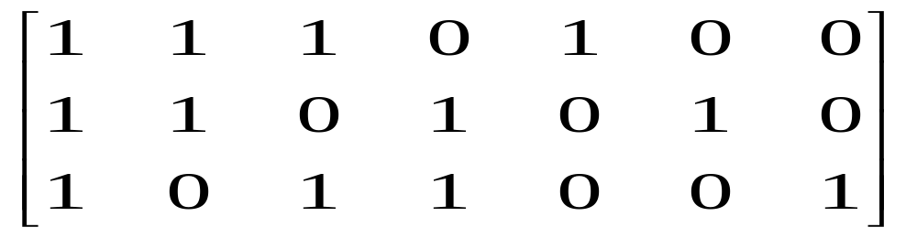
  可化简为： H·A^{T}=0^{T} 或A·H^{T}=0
    其中，
    H=
    称为线性码监督矩阵

Slide 16
监督矩阵H
r×n阶矩阵
监督矩阵H确定了编码时监督码元与信息码元的关系
把具有[P·Ir]形式的H矩阵称为典型形式的监督矩阵，其中P为r ×k阶矩阵, Ir为r ×r阶单位方阵
H矩阵的各行应线性无关。矩阵若能写成典型形式，则其各行一定线性无关

Slide 17
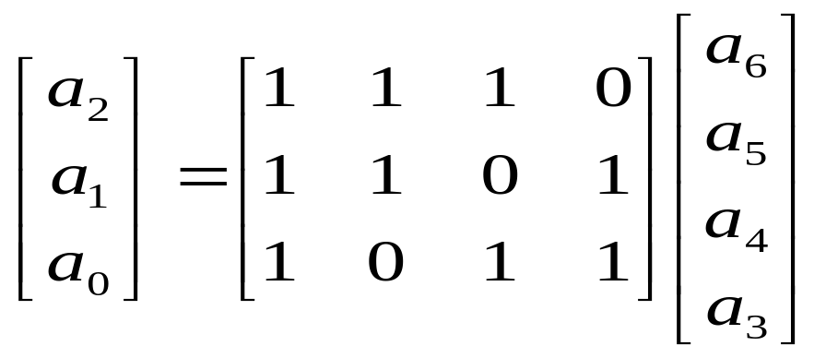
生成矩阵
  （4）式也可写成矩阵形式，即
    与（6）式比较，可看出：（7）式右部前矩阵就是监督矩阵H中的P矩阵。
  对（7）式两侧作矩阵转置，得：
…………… (7)

Slide 18
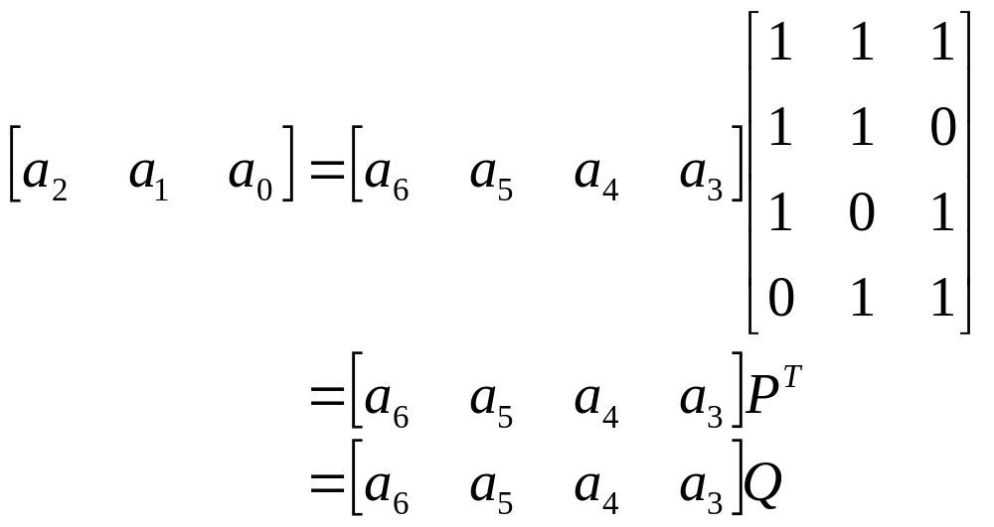

Slide 19
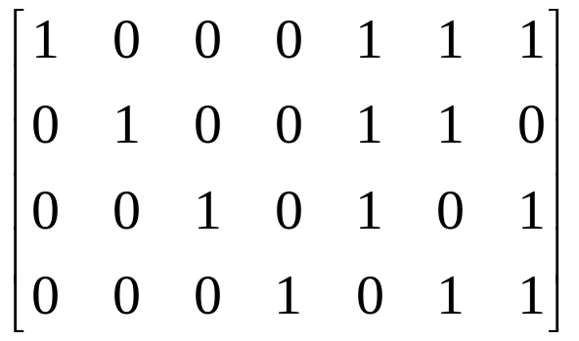
  其中Q=PT可见，Q为k ×r阶矩阵。
  构造矩阵G：在Q矩阵的左边加上一个k ×k阶矩阵，即
  G=[I_{k}Q]=
  称为线性码的生成矩阵

Slide 20
生成矩阵G：
  k ×n阶矩阵
  编码方法完全由生成矩阵G确定
  把具有[I_{k}·Q]形式的G矩阵称为典型形式的生成矩阵，其中，I_{k}为k×k阶单位方阵，Q为k ×r阶矩阵
  由典型生成矩阵产生的分组码一定是系统码
  G矩阵的各行应线性无关，每行均为许用码组

Slide 21
举例
例6-1：设（7,4）线性码的生成矩阵G为：
  当信息位为0001时，试求其后的监督位。

Slide 22
例6-2：试求上题的监督矩阵H
  解：根据生成矩阵和监督矩阵的关系：
  G= [I_{k}·Q]，H=[P·I_{r}]
  其中Q=P^{T}，可得监督矩阵H为：

Slide 23
校正子与检错
错误矩阵/错误图样E：设发送码组为A，接收码组为R，则
E=R-A=[e_{n-1}, e_{n-2}, e_{n-3}……, e₀]
接收端计算校正子S，即
  S=RH^{T}=（A+E）H^{T}=AH^{T}+EH^{T}=0+ EH^{T}= EH^{T}
  可见校正子只与E有关，即错误图样与校正子之间有确定的关系，所以可从错误图样与校正子的关系表中确定错码位置，加以纠正。

Slide 24
校正子与检错
以（7，4）汉明码为例，
设发送码组A=（0001011），
接收码组R=（0000011），
则收端译码过程如下：
  计算校正子S=RH^{T}=[0000011]H^{T}=[011]^{T}
  查表得a₃为错误位置，即可纠正

Slide 25
线性分组码的主要性质
封闭性：
  指码中任意两许用码组之和仍为一许用码组。
  证明：设A₁和 A₂为码中任意两许用码组，则有 A₁·H^{T}=0 A₂·H^{T}=0 于是A₁·H^{T}+ A₂·H^{T}=（ A₁ + A₂）·H^{T}=0 即（ A₁ + A₂）必是该码中一许用码组
码的最小距离等于非零码的最小重量
  由封闭性，两个码组之间的距离必是另一码组的重量

Slide 26
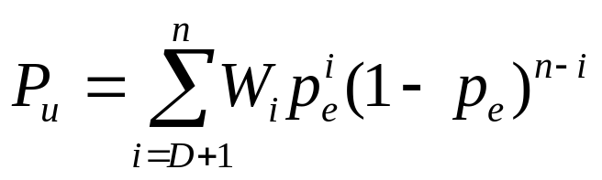
线性分组码不能检错的概率
当错误码组刚好等于任意许用码组时，校正子S=0，不能检测出错误
设信道的误码率为p_{e}，线性分组码的最大检错个数为D，则不能检错概率为
其中，W_{i}表示该码中重量为i的码组数目。

